Slide 1

ŐSERDEI MESE

Slide 2


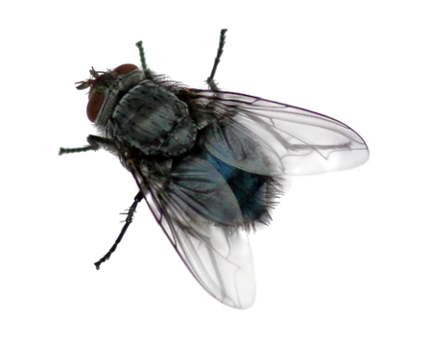
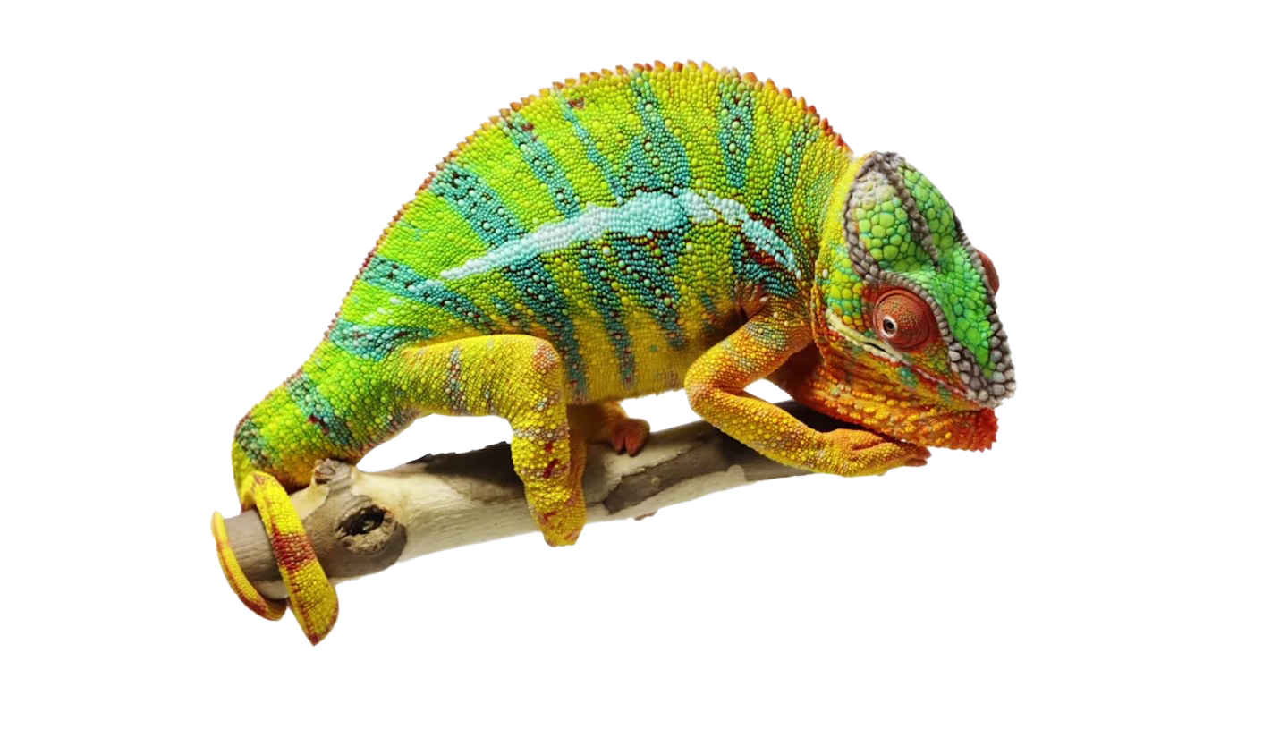
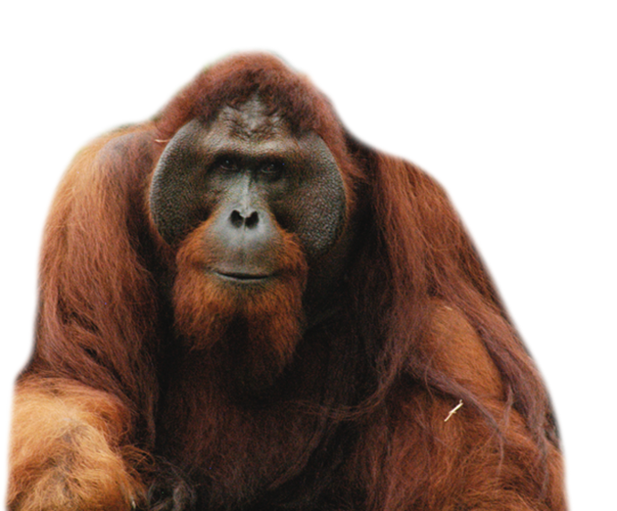
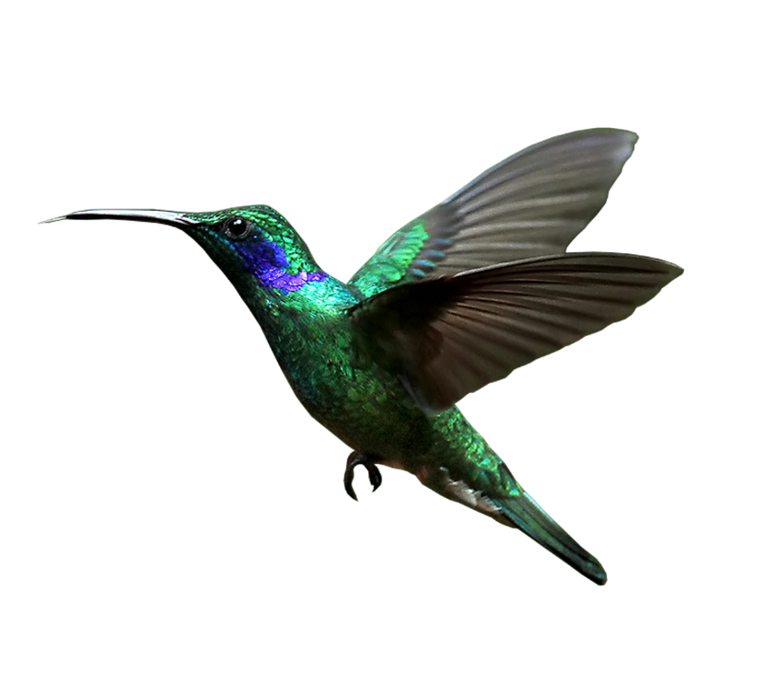
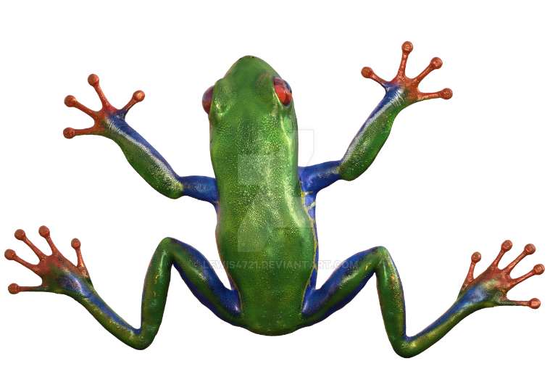
SZEREPLŐK
Notes:
Beszélgetés a meséről, elsődleges vélemények meghallgatása.
Szereplők összegyűjtése.
Vélemények meghallgatása.

Slide 3

Milyen változások vannak a természetben?
Te szoktál változni? Miben?
Szerinted jók a változások?
Notes:
Beszélgetés a változásról a megadott kérdések alapján.

Slide 4
Gyűjtsetek JÓ és ROSSZ változásokat!
Notes:
Páros munka

